Slide 1
Психологічний вісник
Кінецьпільська соціально-психологічна служба
Підготувала:
практичний психолог
Я.О. Кузьменко

Slide 2
В психологічному віснику ви знайдете:
Батькам на час COVID – 19;
Вправи для очей;
Алгоритм дій в конфліктній ситуації;
Психологія кольору

Slide 7
Вправи для очей

Slide 8
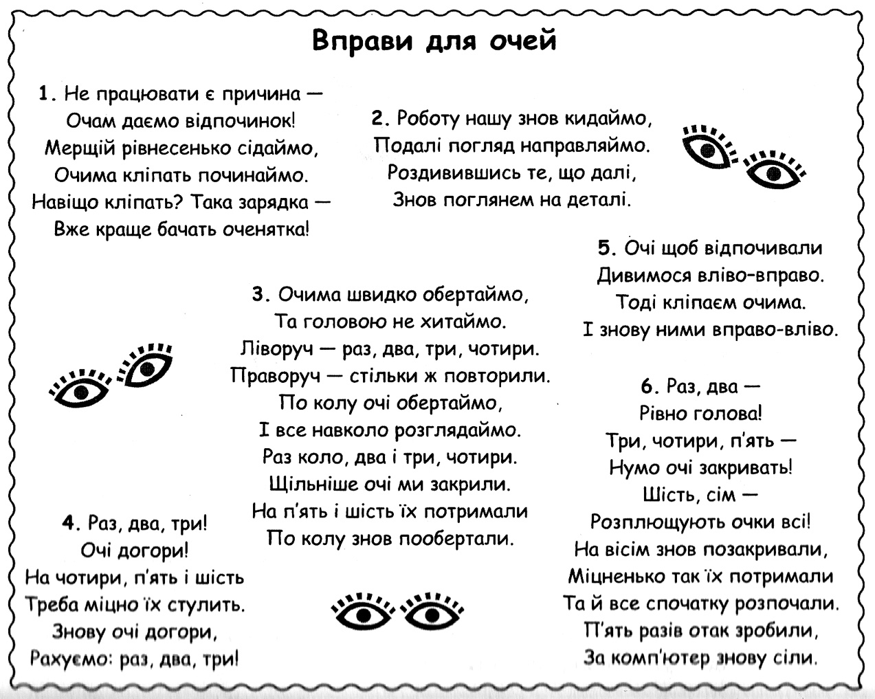

Slide 11
Психологія кольору
Это изображение, автор: Неизвестный автор, лицензия: CC BY-SA

Slide 13
Червоний Це найбільш емоційно насичений колір. ми бачимо червоний колір раніше всіх інших. Червоний колір підвищує кров'яний тиск, прискорює серцевий ритм і робить частішим дихання,посилює агресивність і збуджує. Однак, червоний колір - це не тільки кохання, а й небезпека. Адже знервованим людям не радять носити червоний одяг надто часто, бо занадто велика кількість червоного і його інтенсивна дія подавляє нервову систему і може спровокувати агресію. До того ж, червоний дуже „навантажує" очі.
Это изображение, автор: Неизвестный автор, лицензия: CC BY-SA-NC

Slide 14
Рожевий Суміш червоного і білого. Цей відтінок червоного сприймається людьми як м'який, що відповідає жіночності. Це колір справжнього кохання та комфорту.
Это изображение, автор: Неизвестный автор, лицензия: CC BY-SA

Slide 15
Жовтий Ваша перша асоціація - сонце, хіба не так? Пробуджує в нас енергію і оптимізм. До речі, найтривожнішим для нашої психіки, попереджувальним про небезпеку сполучення - жовтий з чорним. Небезпечні тварини часто мають такий окрас - згадайте ос та тигрів.

Slide 16
Зелений Це колір надії. Він дає нам відчуття спокою і розслаблення, от чому його так часто вибирають для приймальних покоїв лікарень і поліклінік.

Slide 18
Використані джерела:
https://svitppt.com.ua/kultura/kolori2.html
https://mon.gov.ua/ua/news/yak-govoriti-z-ditinoyu-pro-covid-19-navchiti-yiyi-veselo-miti-ruki-ta-pravilno-vidpochivati-poradi-dlya-batkiv-pid-chas-karantinu-vid-mon-ta-yunisef-ukrayina
https://www.google.com.ua/url?sa=i&url=http%3A%2F%2Ftestkalish.blogspot.com%2F2011%2F09%2Fblog-post_11.html&psig=AOvVaw1g1ZKdpqQphDmmW5rM4_Oq&ust=1616847894424000&source=images&cd=vfe&ved=0CAIQjRxqFwoTCLjIr_35ze8CFQAAAAAdAAAAABAK

